Slide 1
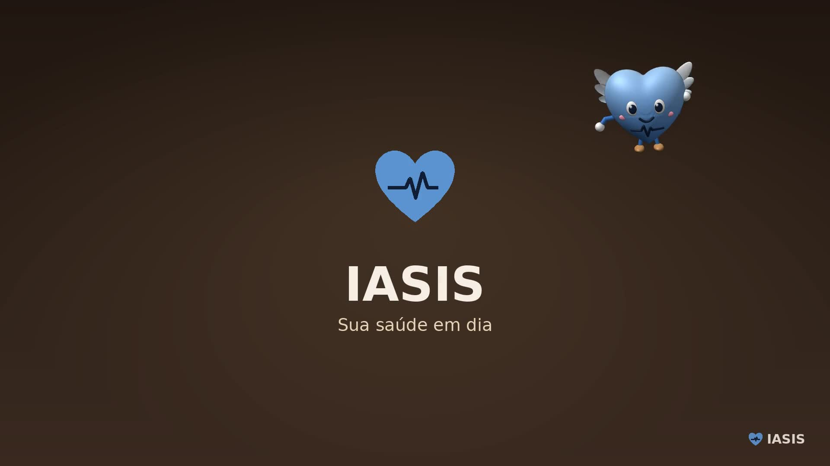
IASIS
• Sua saúde em dia
• Dispensador · Pulseira · Aplicativo
Notes:
Oi! Eu sou o Iasinho. Vem comigo conhecer o IASIS!

Slide 2
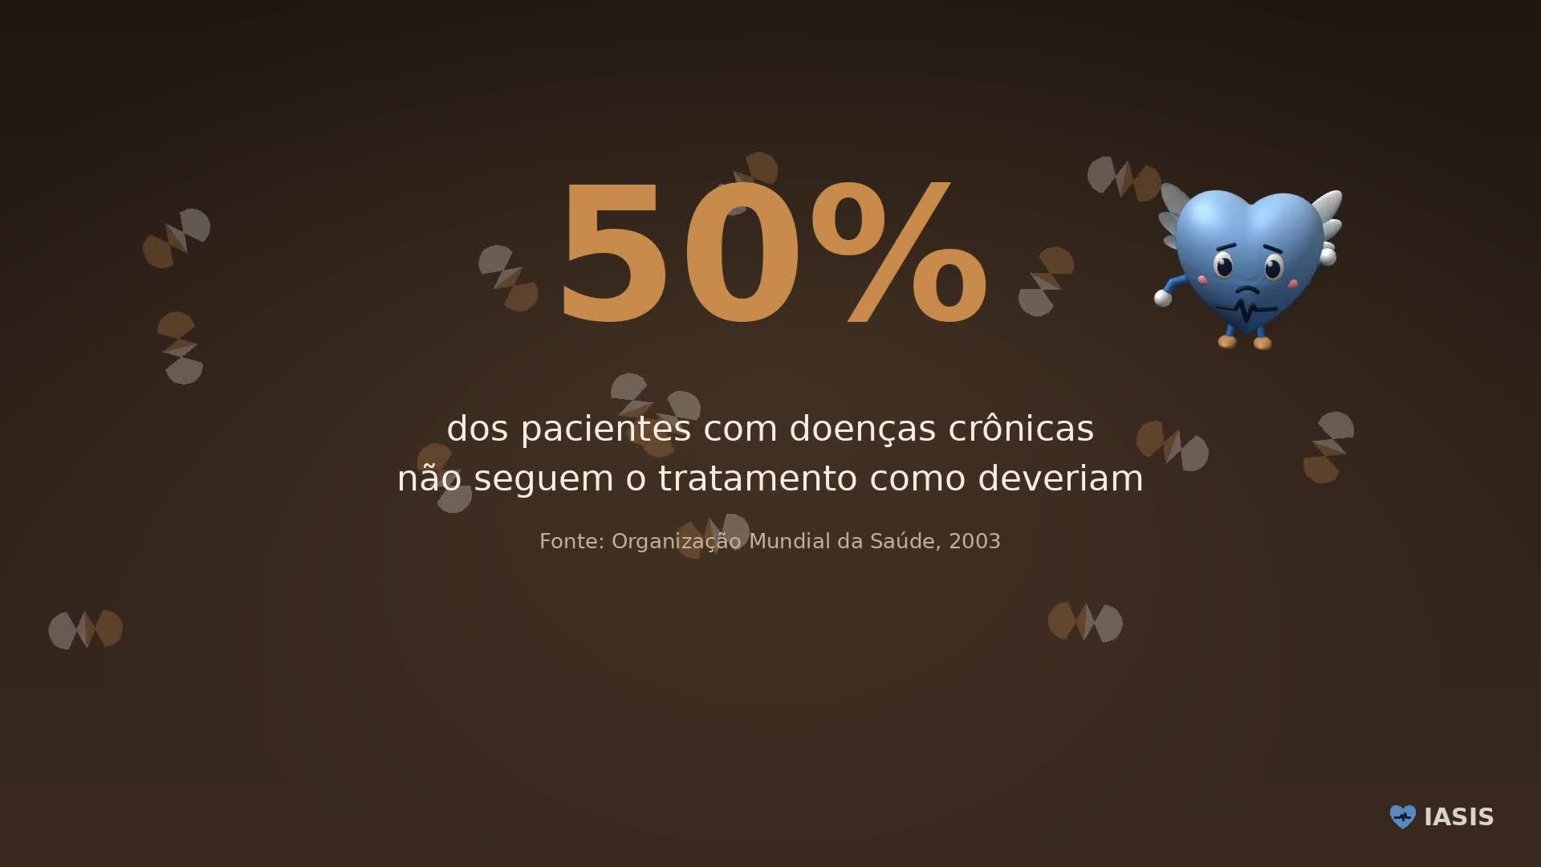
O problema
• 50% dos pacientes crônicos não seguem o tratamento
• Esquecem ou erram o horário
• Fonte: OMS, 2003
Notes:
Sabia que metade dos pacientes com doenças crônicas esquece ou erra o horário dos remédios?

Slide 3
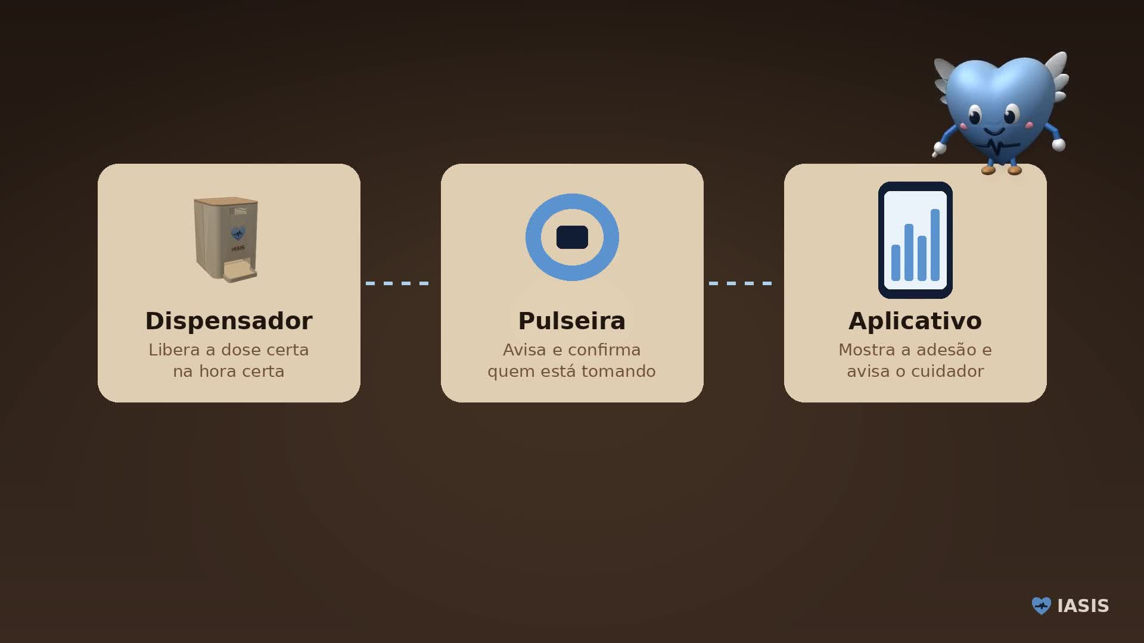
A solução
• Dispensador: dose certa na hora certa
• Pulseira: avisa e confirma quem toma
• Aplicativo: adesão e aviso ao cuidador
Notes:
O IASIS junta três partes: um dispensador, uma pulseira e um aplicativo. E a dose só sai quando o paciente encosta a pulseira no aparelho.

Slide 4
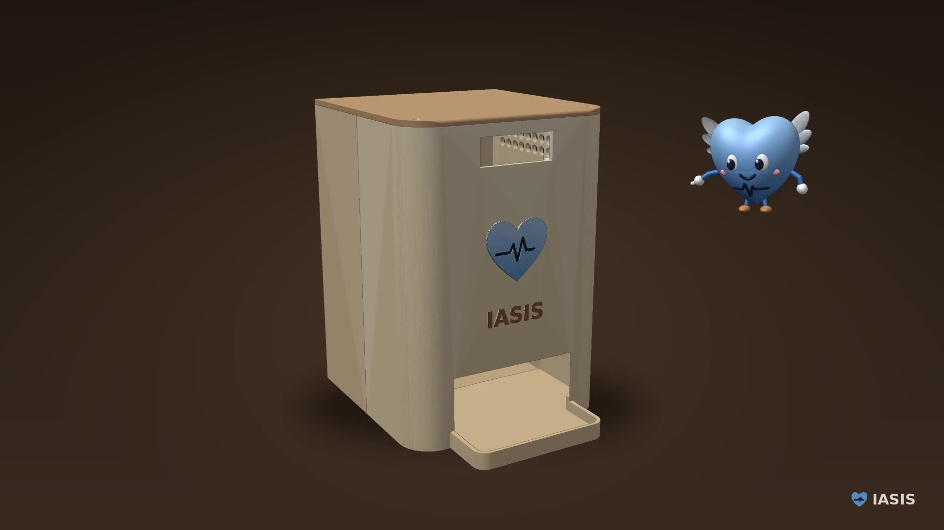
O dispensador por fora
• Impresso em 3D pela equipe
• Tela, logo com o leitor e bandeja
Notes:
Esse é o dispensador do IASIS, impresso em 3D pela nossa equipe. Na frente: a telinha, a nossa logo e a bandeja onde o remédio chega.

Slide 5
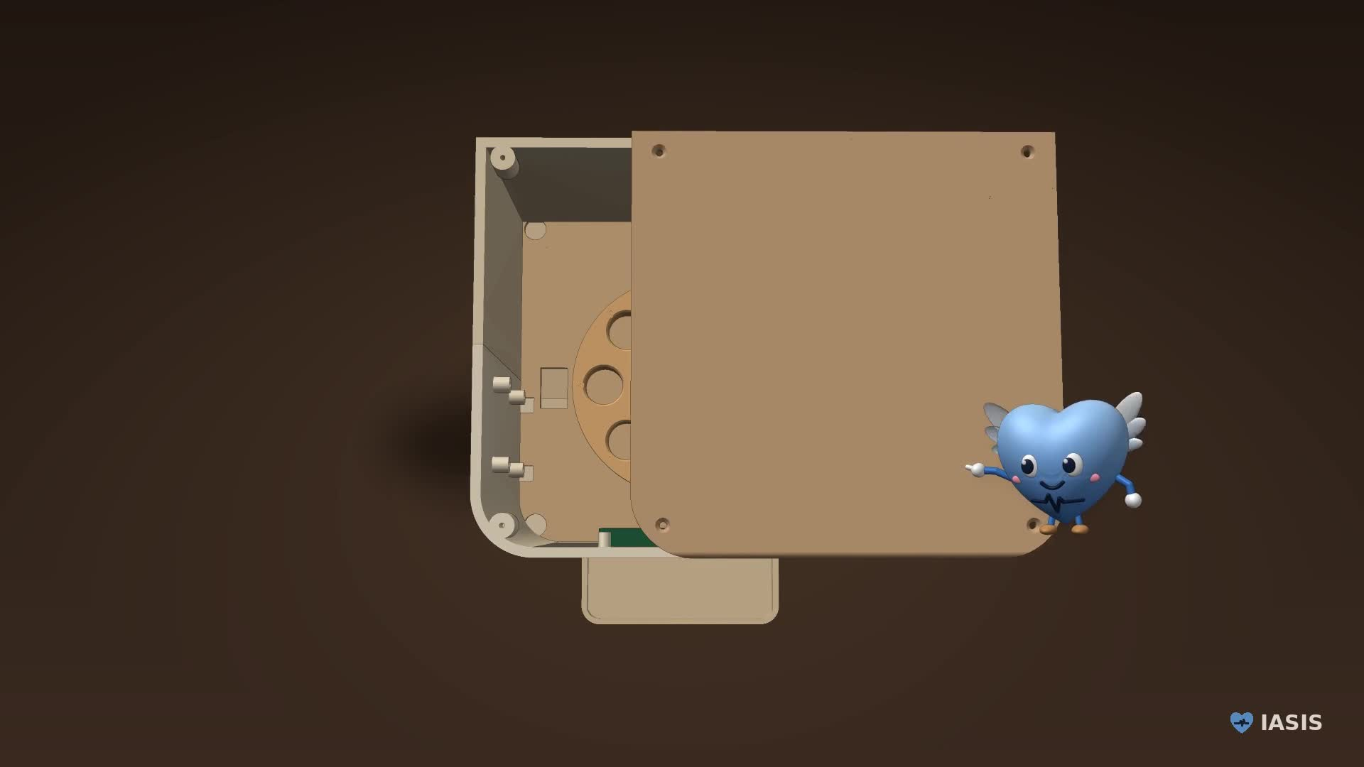
Visto de cima
• Tampa presa por 4 parafusos
• Disco com 8 compartimentos
Notes:
Visto de cima: a tampa é presa por quatro parafusos. Tirando a tampa, aparecem os oito compartimentos do disco.

Slide 6
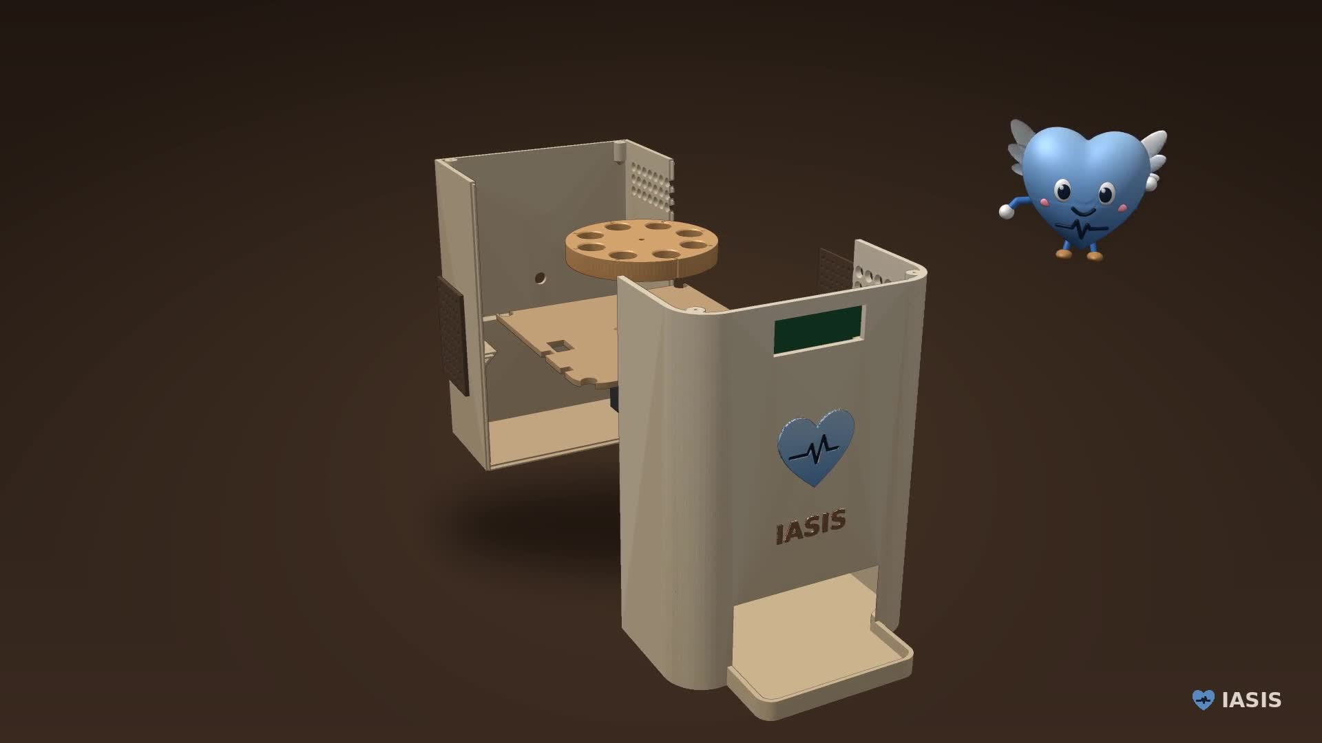
Desmontando a caixa
• 11 peças impressas em 3D
• Motor, servo, leitor e tela
• Tudo volta com encaixes
Notes:
Agora, vamos desmontar a caixa! São onze peças impressas, mais o motor, o servo, o leitor e a tela. E tudo volta pro lugar com encaixes.

Slide 7
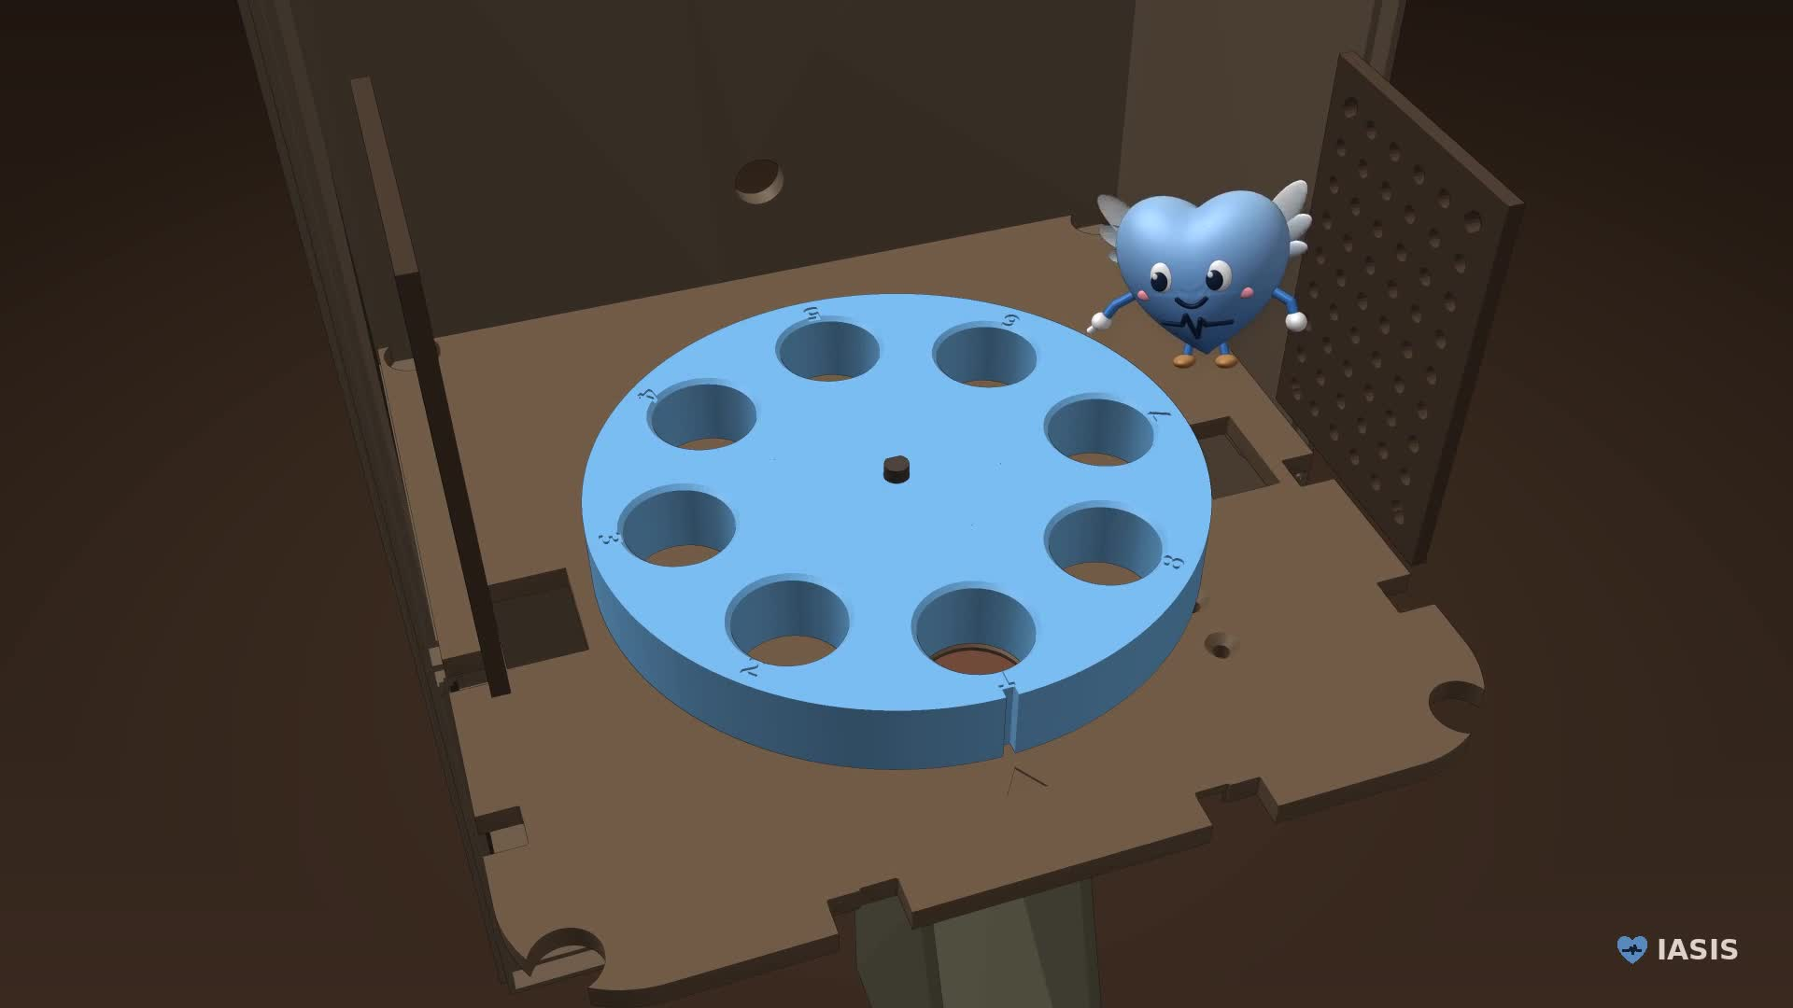
Por dentro · O disco
• 8 compartimentos
• Um para cada horário
Notes:
Esse é o disco: oito compartimentos, um para cada horário de remédio.

Slide 8
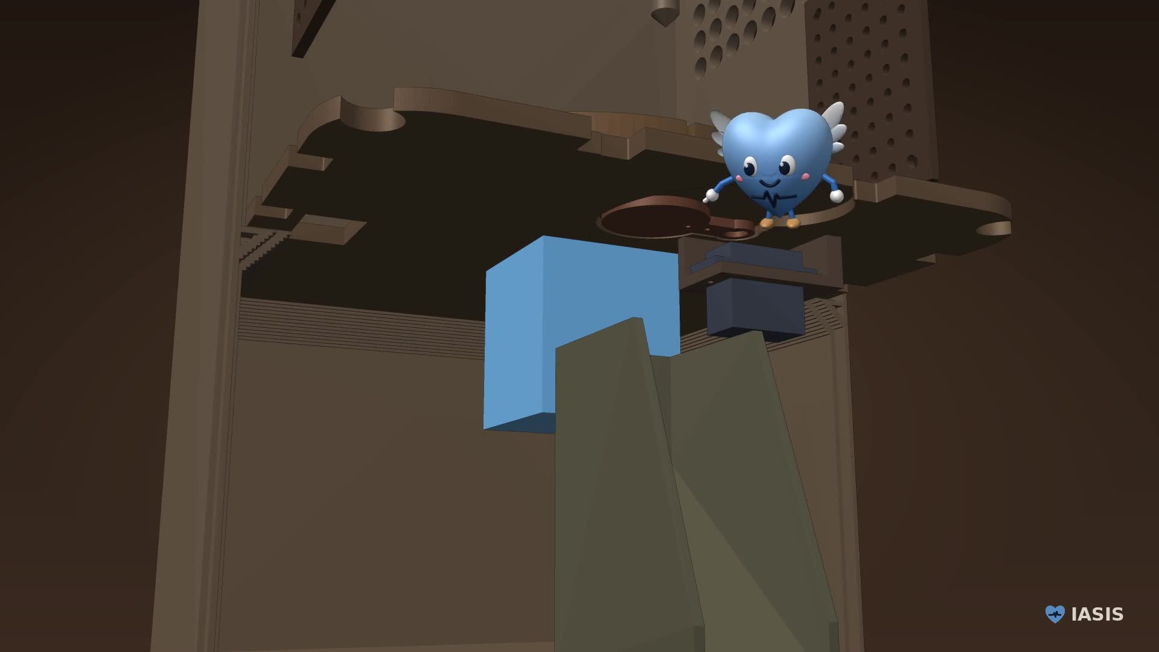
Por dentro · O motor
• Motor de passo NEMA 17
• Gira o disco até a dose da vez
Notes:
Embaixo dele, o motor de passo gira o disco certinho até a dose da vez.

Slide 9
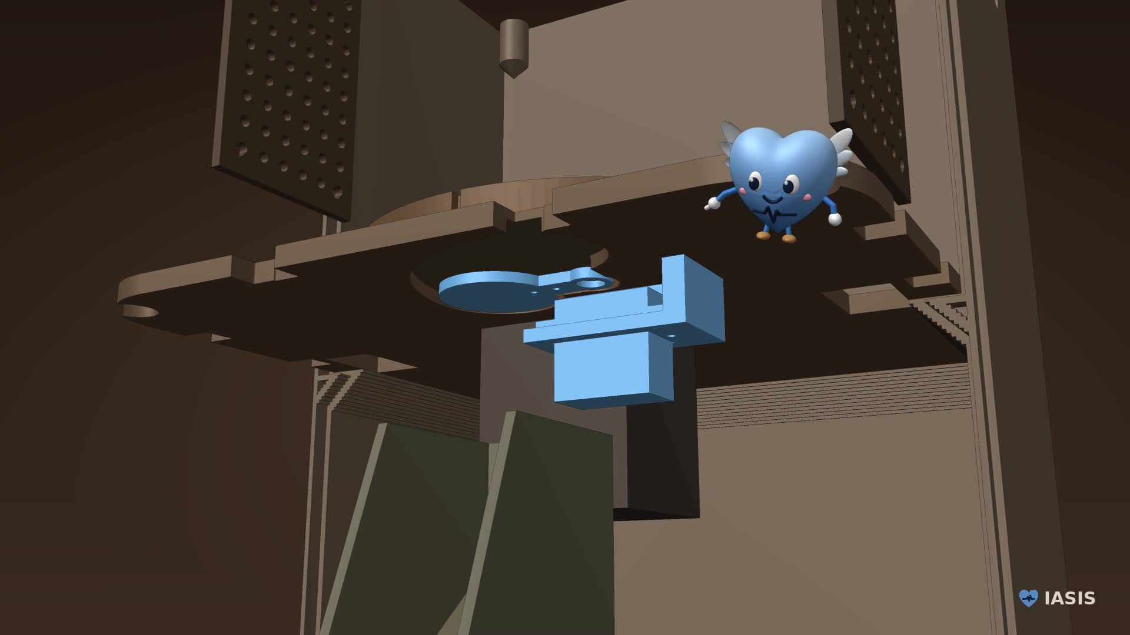
Por dentro · A trava
• Servo que tampa a saída
• Só abre depois da pulseira
Notes:
Essa é a trava: o servo só abre a saída depois que a pulseira é validada.

Slide 10
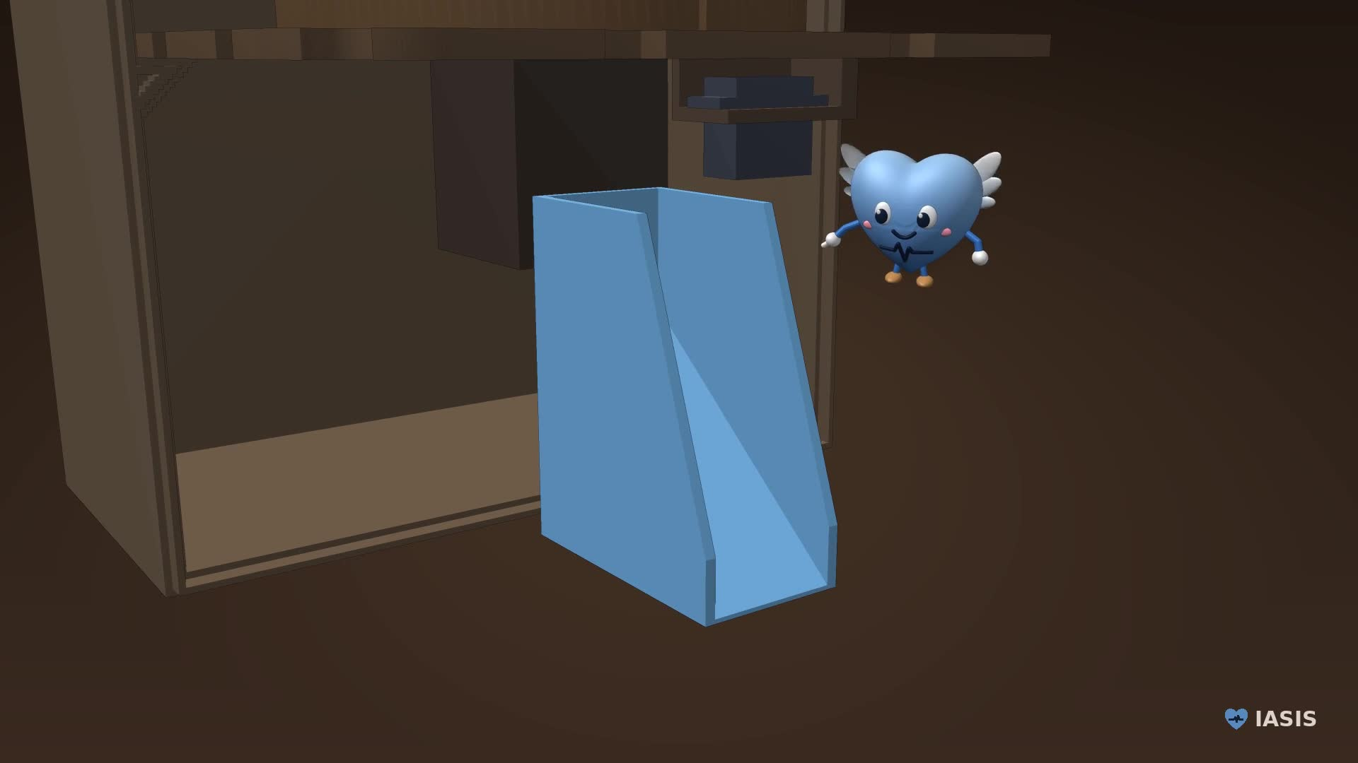
Por dentro · A calha
• Leva o remédio até a bandeja
Notes:
A calha leva o remédio até a bandeja, direto para a mão do paciente.

Slide 11
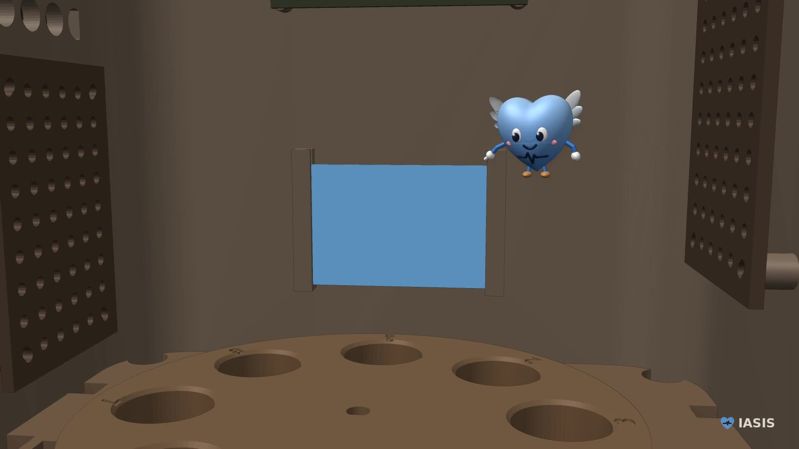
Por dentro · O leitor da pulseira
• Leitor RFID atrás do coração
• É só encostar
Notes:
Atrás do coração da logo fica o leitor da pulseira. É só encostar!

Slide 12
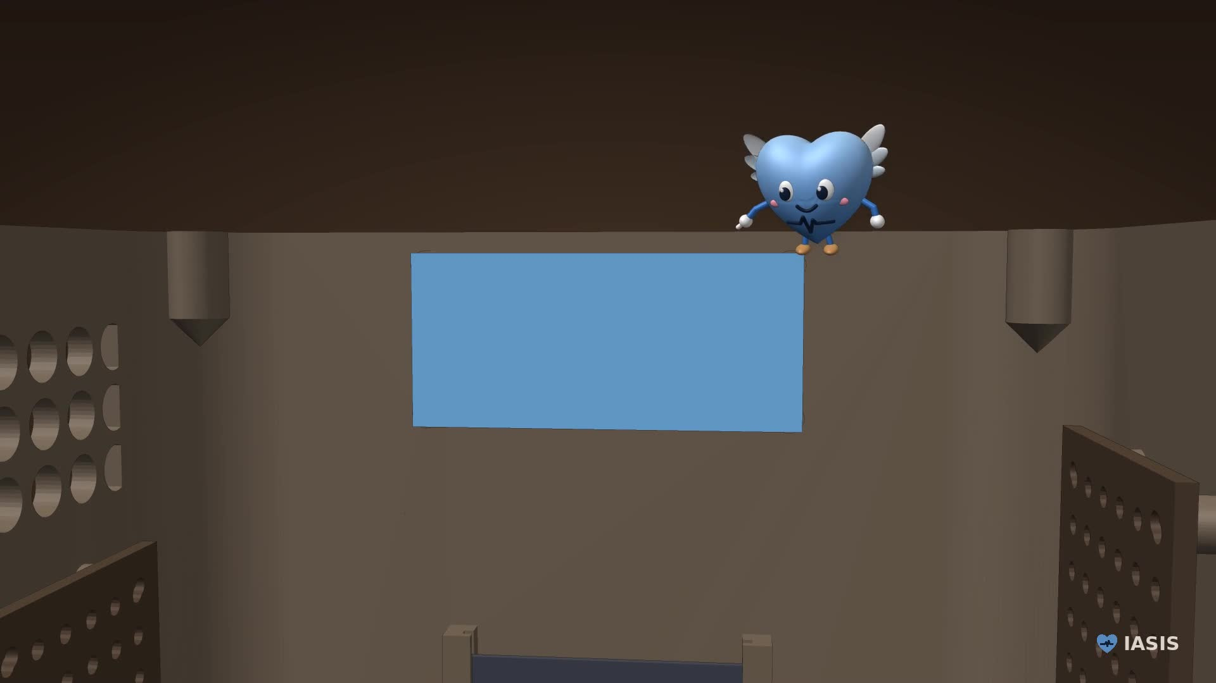
Por dentro · A tela
• LCD 16×2
• Horário e status
Notes:
E aqui a tela mostra o horário e o que está acontecendo.

Slide 13
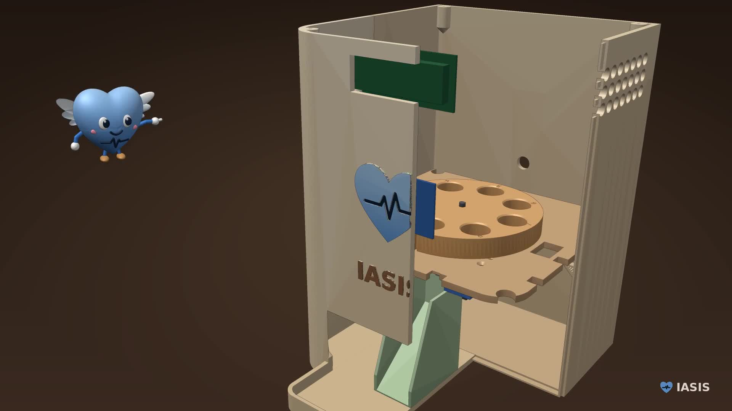
Como funciona · 1. Hora do remédio
• A tela avisa
• O celular também
Notes:
Chegou a hora do remédio: a tela avisa, e o celular também.

Slide 14
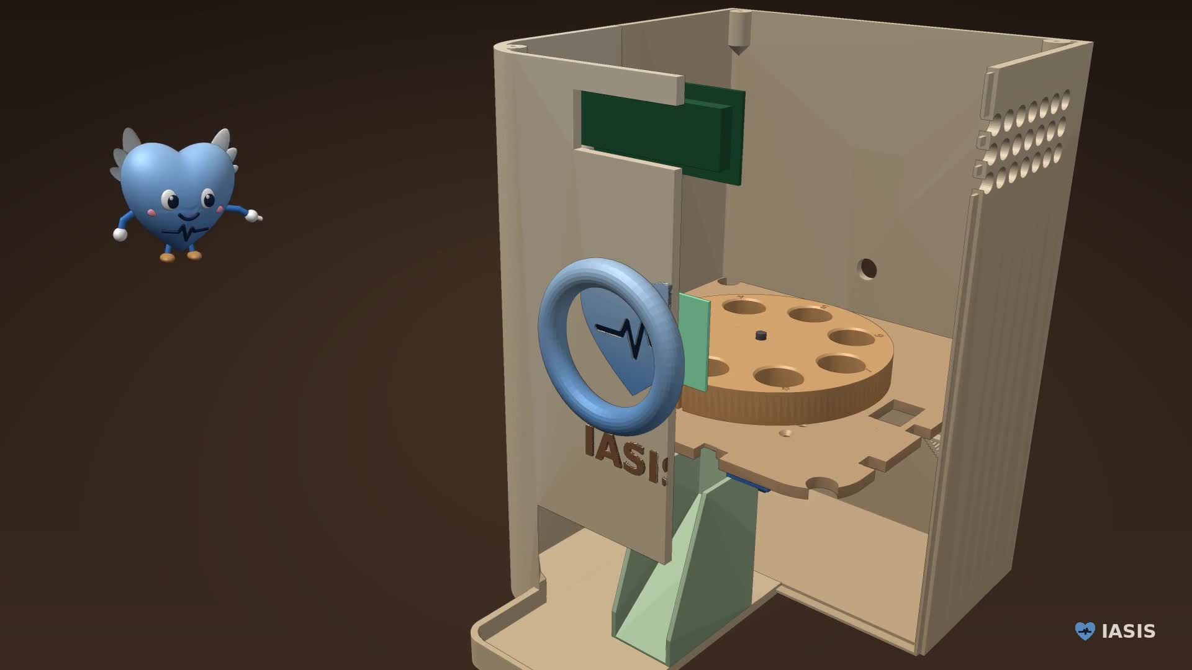
Como funciona · 2. A pulseira
• Encosta no coração da logo
• Leitura RFID
Notes:
O paciente encosta a pulseira no coração da logo...

Slide 15
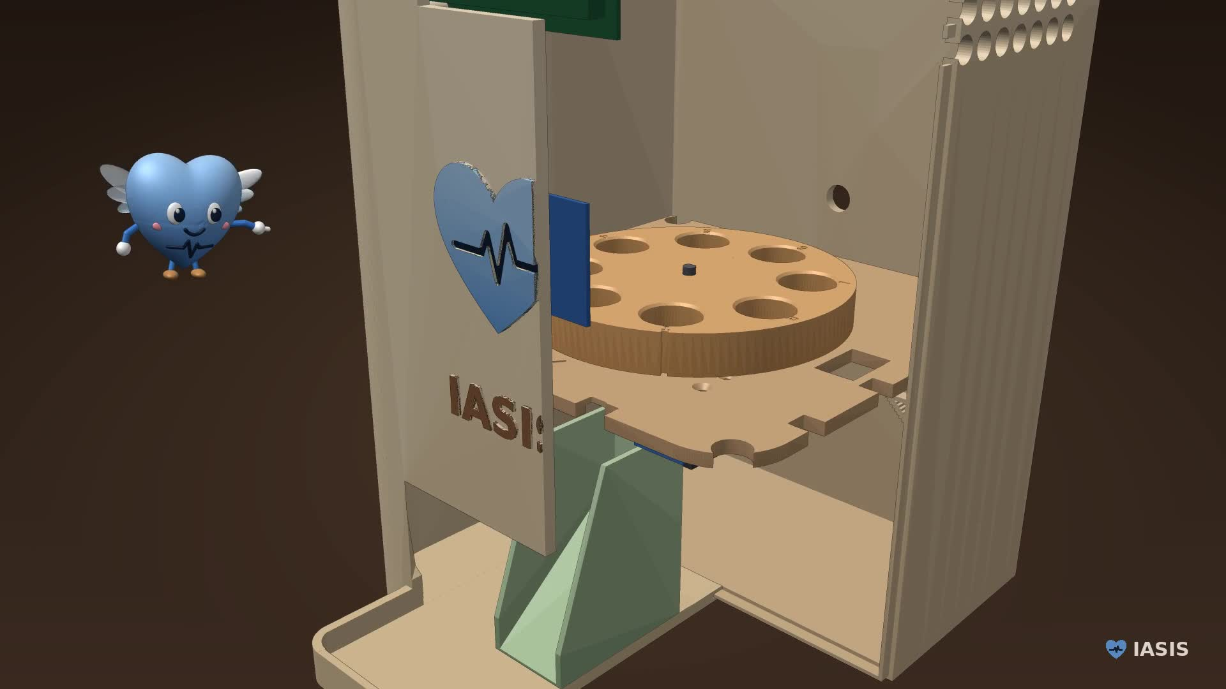
Como funciona · 3. O disco gira
• Até o compartimento certo
Notes:
...o disco gira até o compartimento certo...

Slide 16
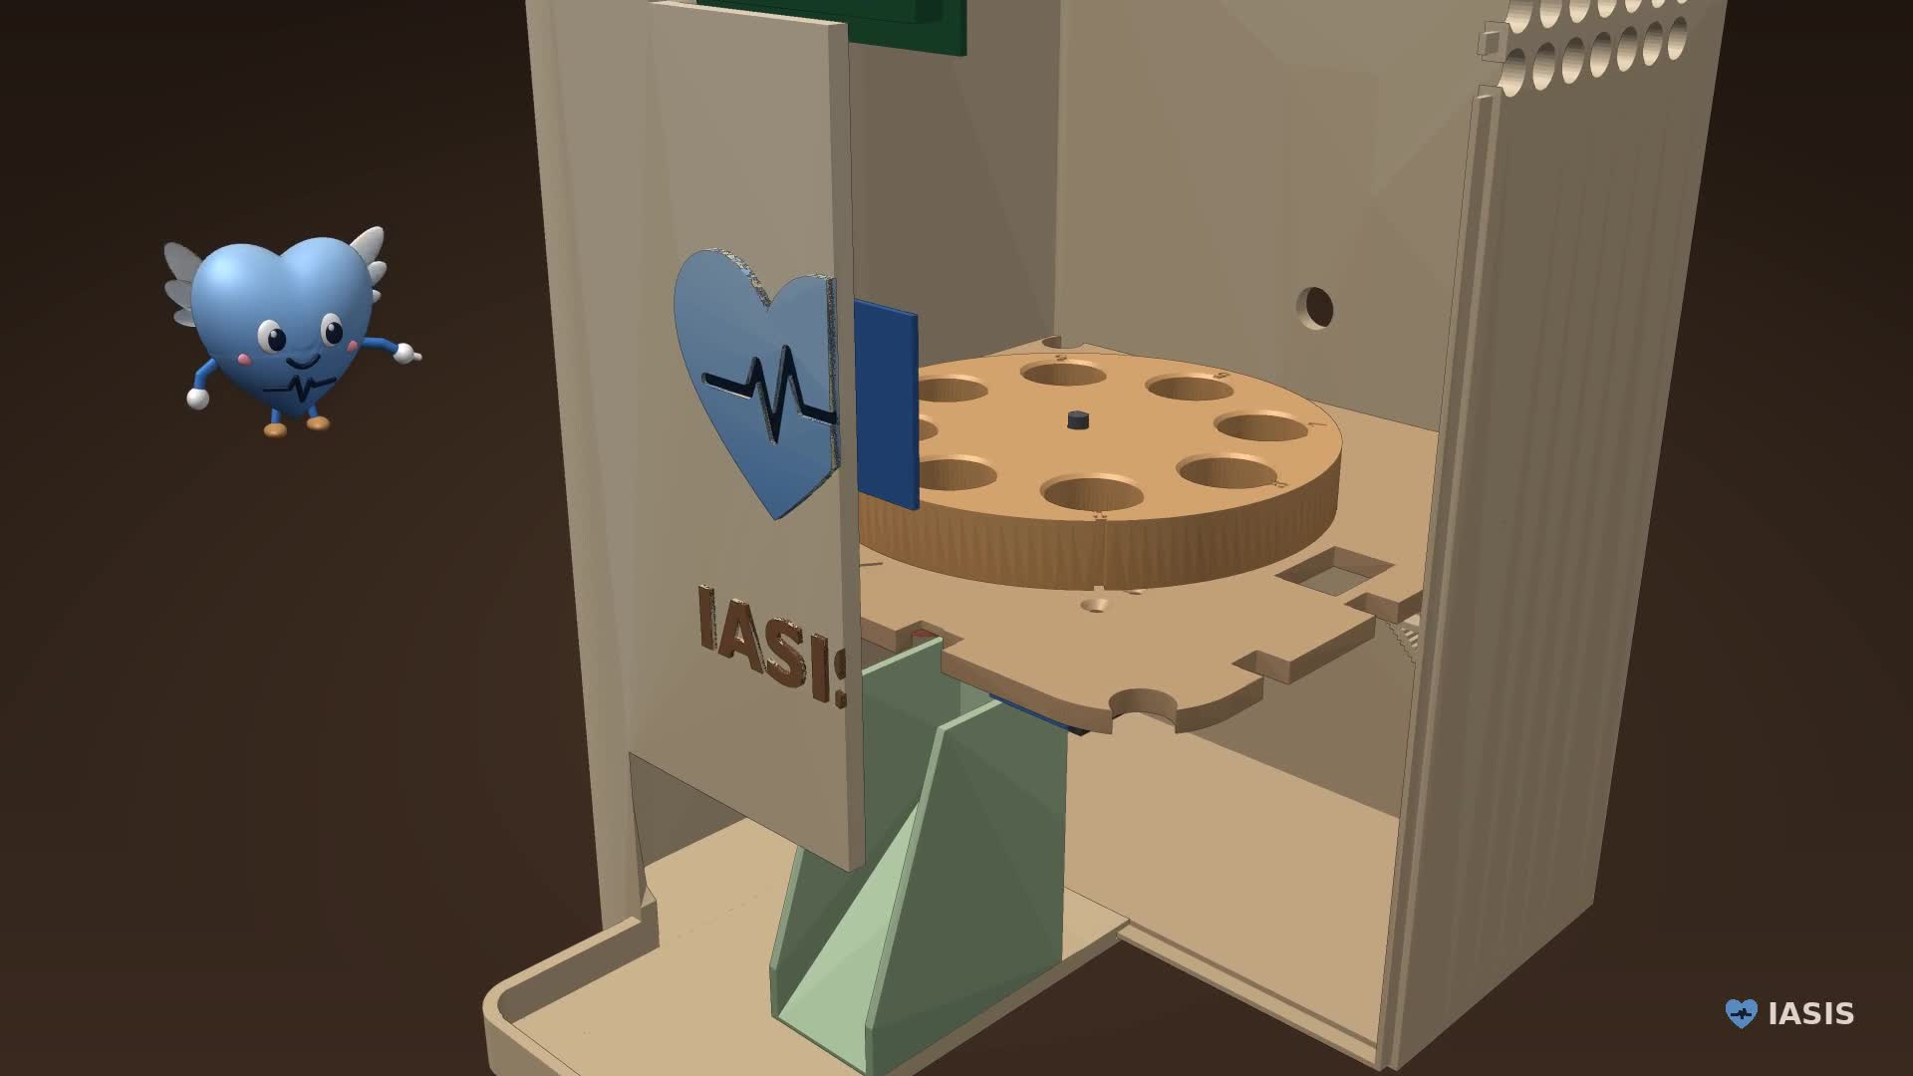
Como funciona · 4. A trava abre
• Só depois da pulseira validada
Notes:
...a trava abre...

Slide 17
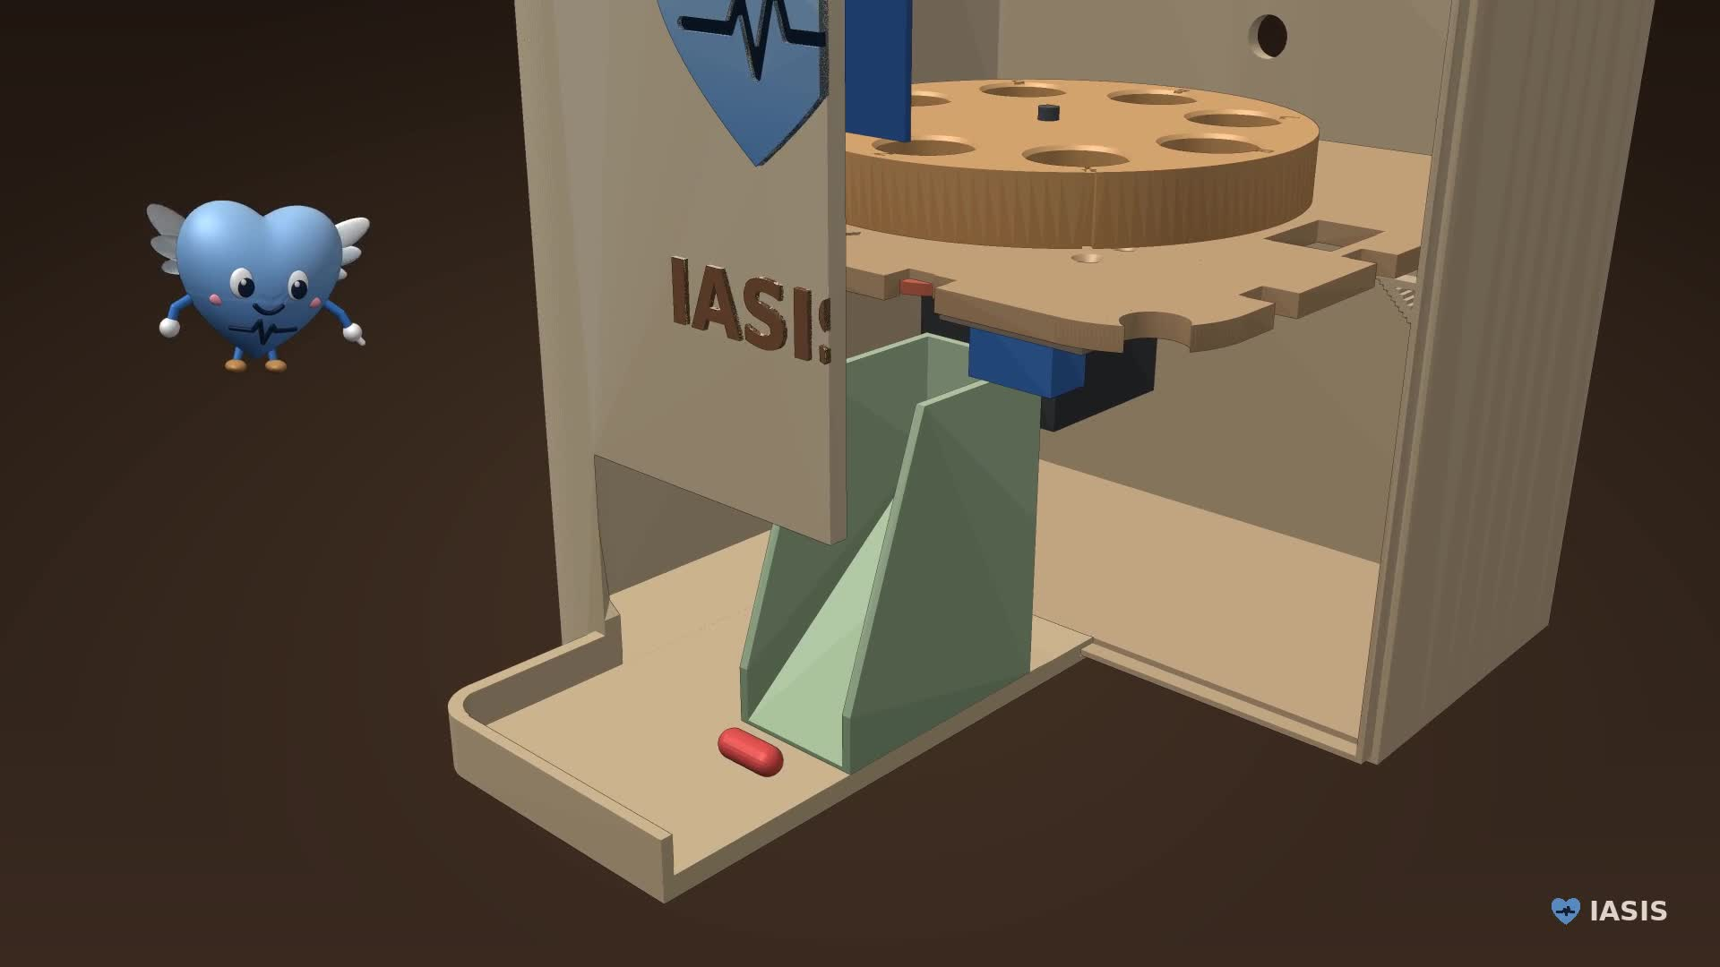
Como funciona · 5. A dose chega
• Pela calha até a bandeja
Notes:
...e a dose escorrega pela calha até a bandeja!

Slide 18
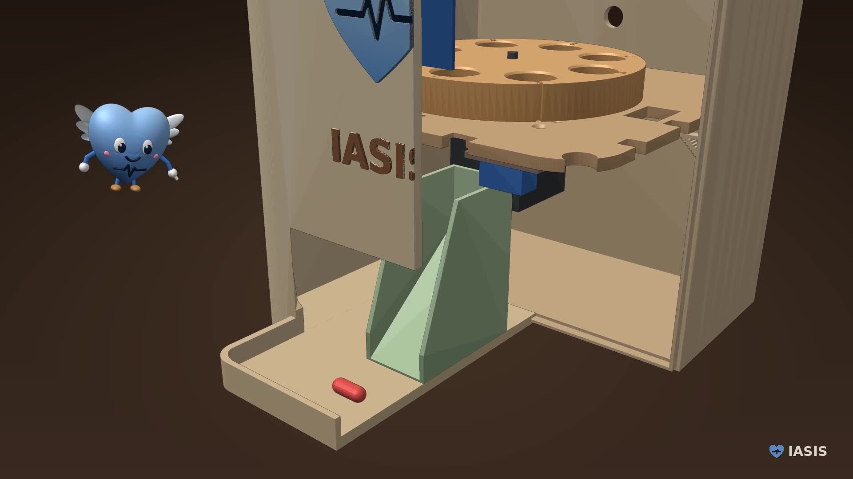
Como funciona · Dose registrada
• Fica tudo no app
• O cuidador acompanha
Notes:
Pronto! Fica tudo registrado no app, e o cuidador acompanha.

Slide 19
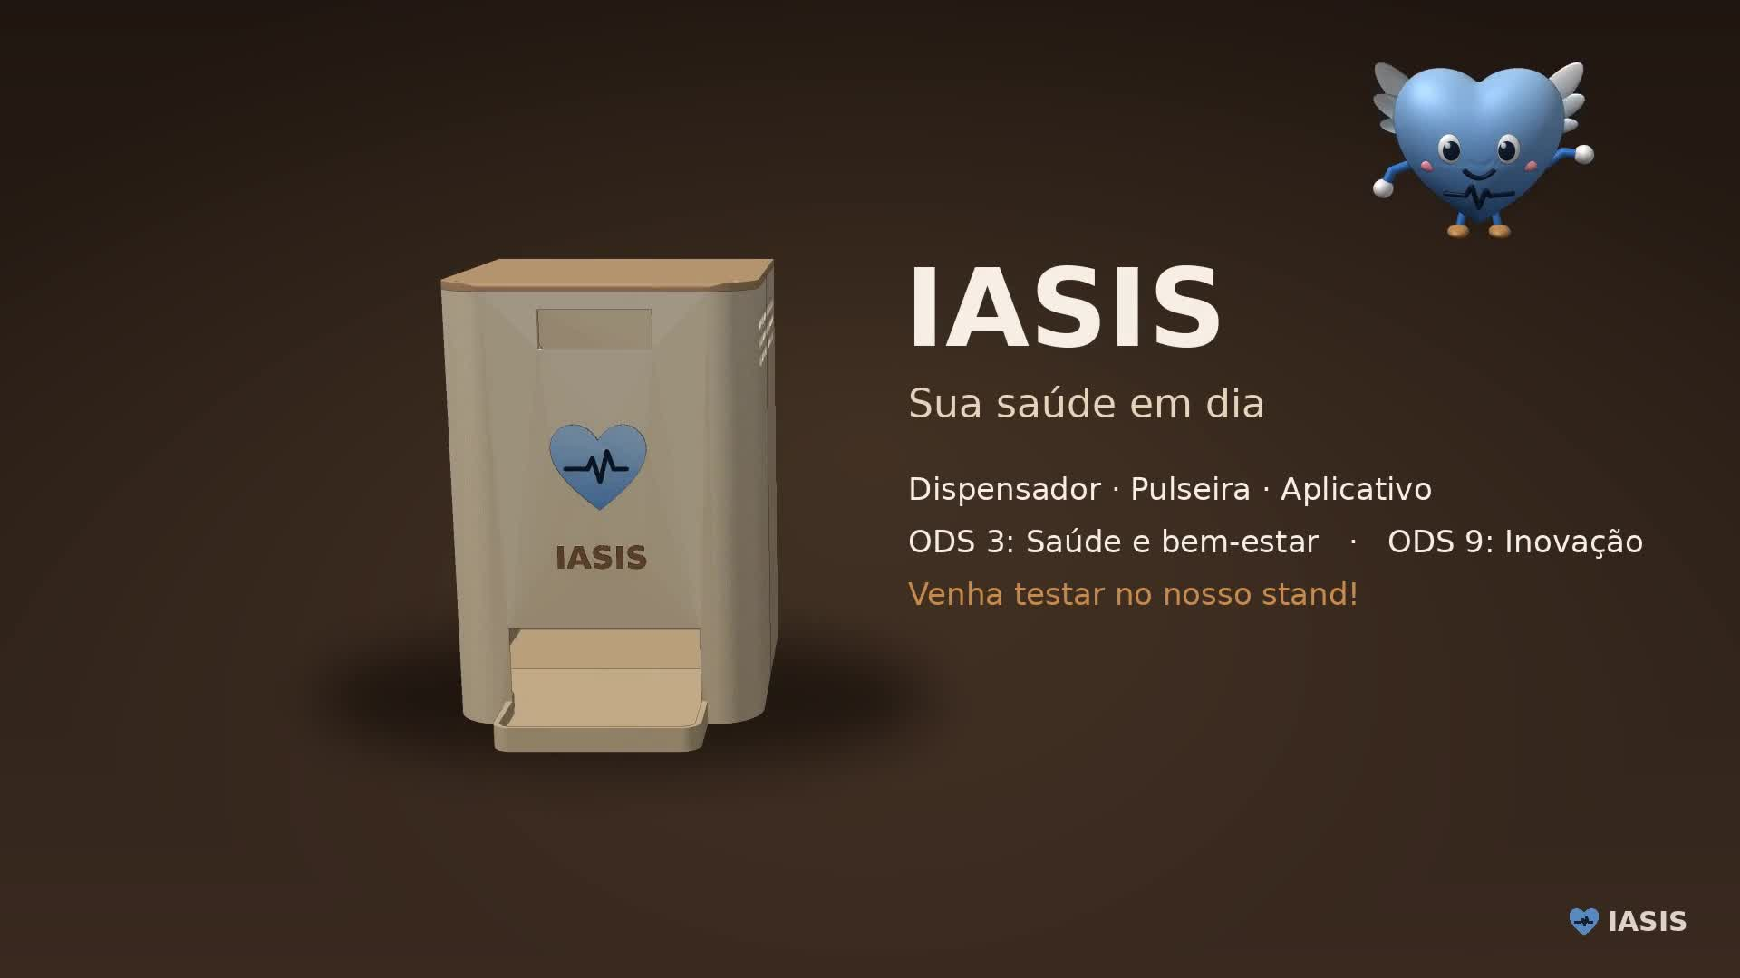
Obrigado!
• IASIS: sua saúde em dia
• ODS 3 e ODS 9
• Venha testar no stand!
Notes:
Esse é o IASIS: sua saúde em dia. Vem testar com a gente aqui no stand!

